Slide 1
МИНИСТЕРСТВО ОБРАЗОВАНИЯ РМ
ПОРТФОЛИО
Глебовой Ольги Николаевны,
воспитателя МАДОУ
«Центр развития ребенка – детский сад №58»
Дата рождения: 01.05.1965г.
Профессиональное образование: «Мордовский ордена Дружбы народов госуниверситет имени Н. П. Огарева»
Специальность: «Русский язык и литература»
Квалификация: «Филолог, преподаватель русского языка и литературы»
Диплом: НВ № 187186
Дата выдачи: 25 июня 1987г.
Общий трудовой стаж: 38 лет
Стаж педагогической работы (по специальности): 28 лет
Наличие квалификационной категории: высшая
Дата последней аттестации: 19.11.2015г.

Slide 2
Представление инновационного педагогического опыта
https://upload2.schoolrm.ru/iblock/d03/d034ded8fc0385582a3f1027e0f7d0c3/dbac2768efaa87b291f8740a10b72308.pdf

Slide 3
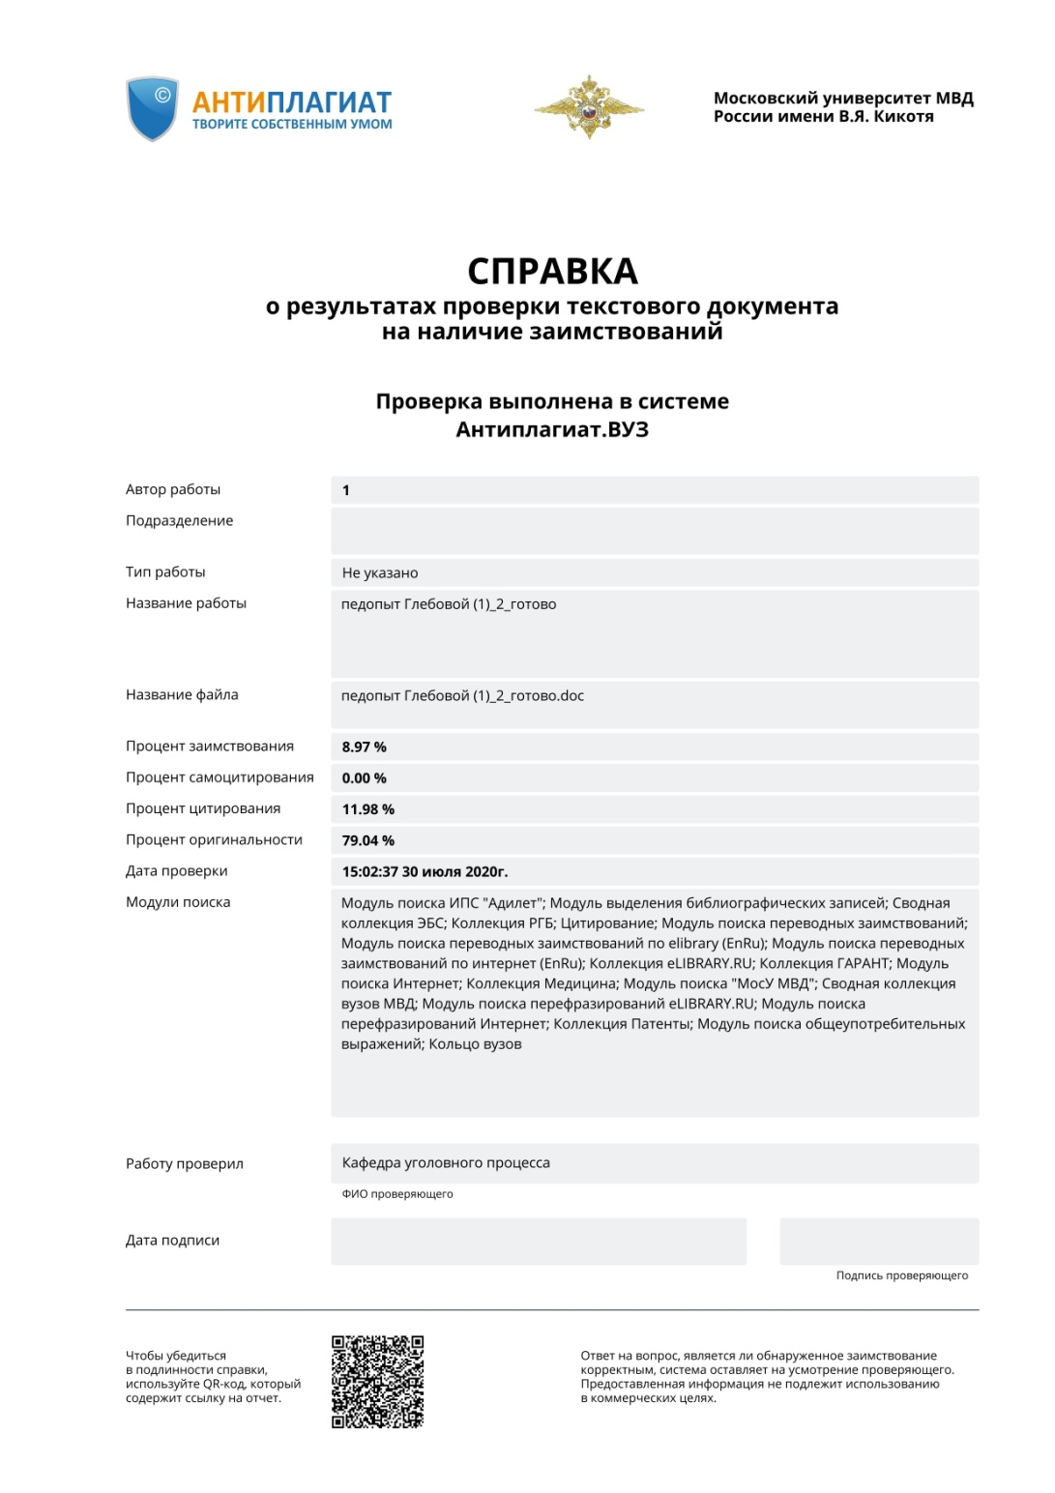

Slide 4
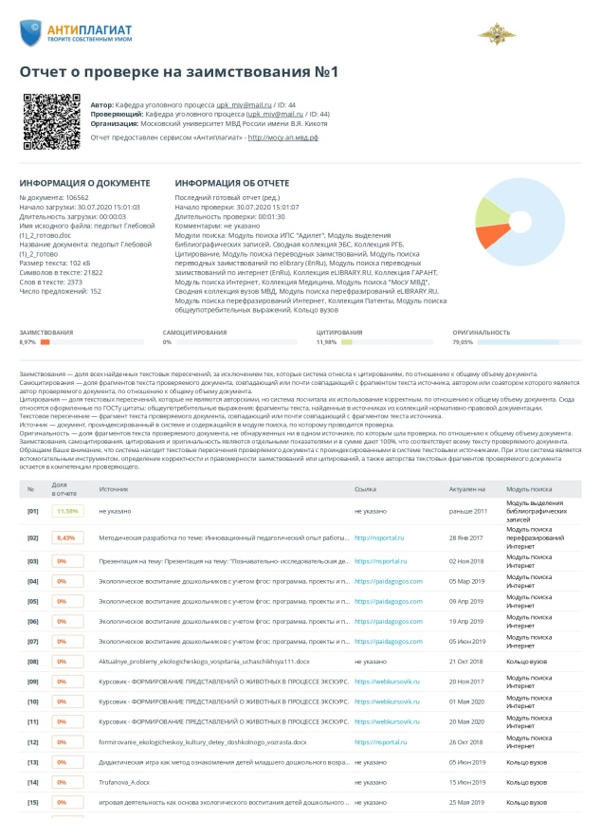
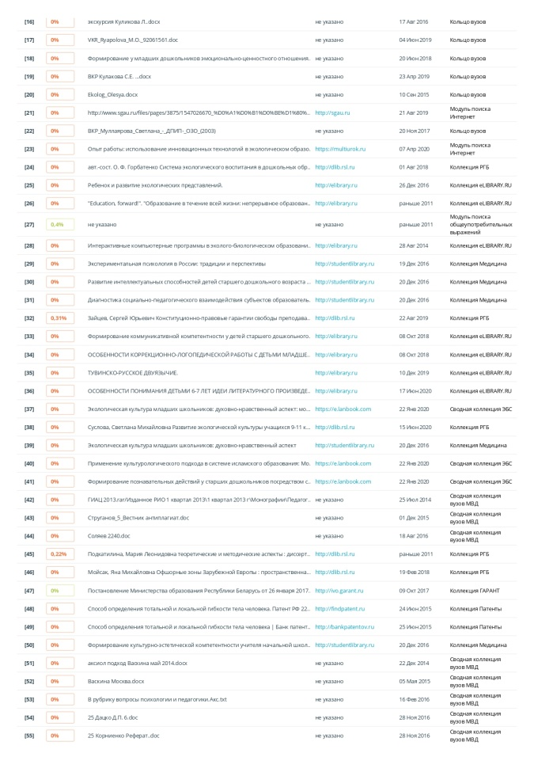

Slide 5
1. Участие в инновационной (экспериментальной) деятельности
МУНИЦИПАЛЬНЫЙ УРОВЕНЬ:
«ВНЕДРЕНИЕ В РАБОТУ ДО ИННОВАЦИОННЫХ ТЕХНОЛОГИЙ ПО УКРЕПЛЕНИЮ ЗДОРОВЬЯ ДОШКОЛЬНИКОВ СРЕДСТВАМИ ФИЗИЧЕСКОЙ КУЛЬТУРЫ И ХОРЕОГРАФИИ»

Slide 6
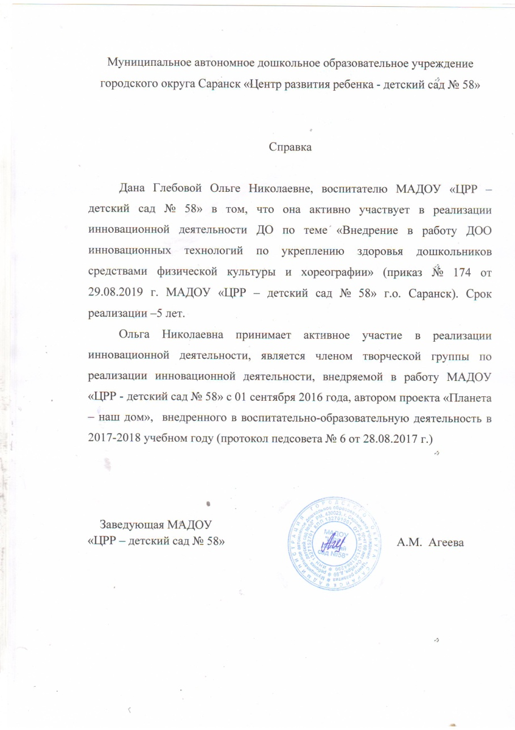
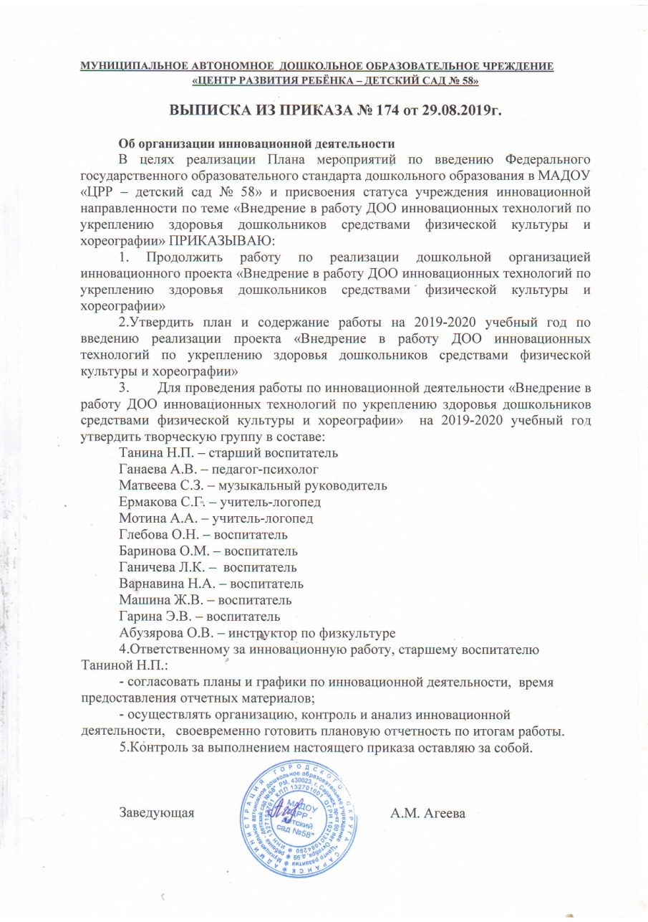

Slide 7
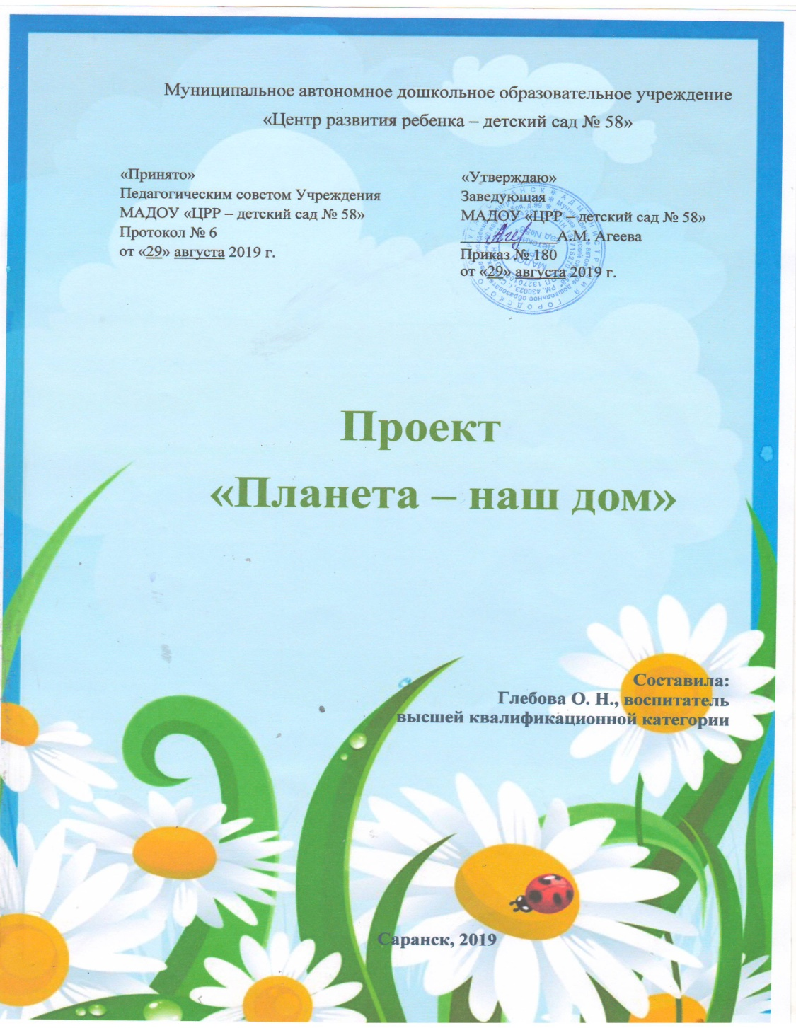

Slide 8
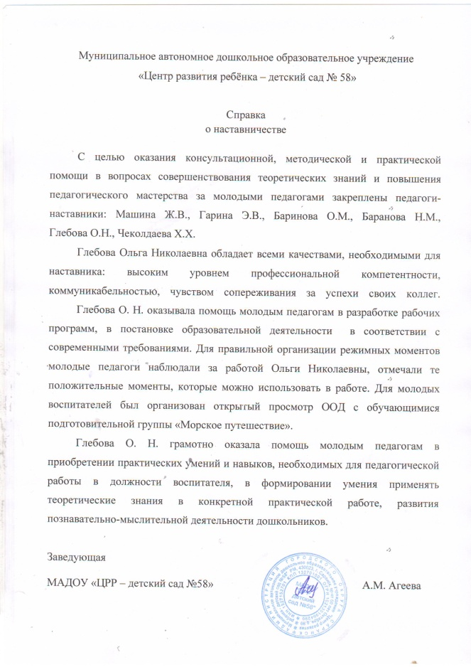
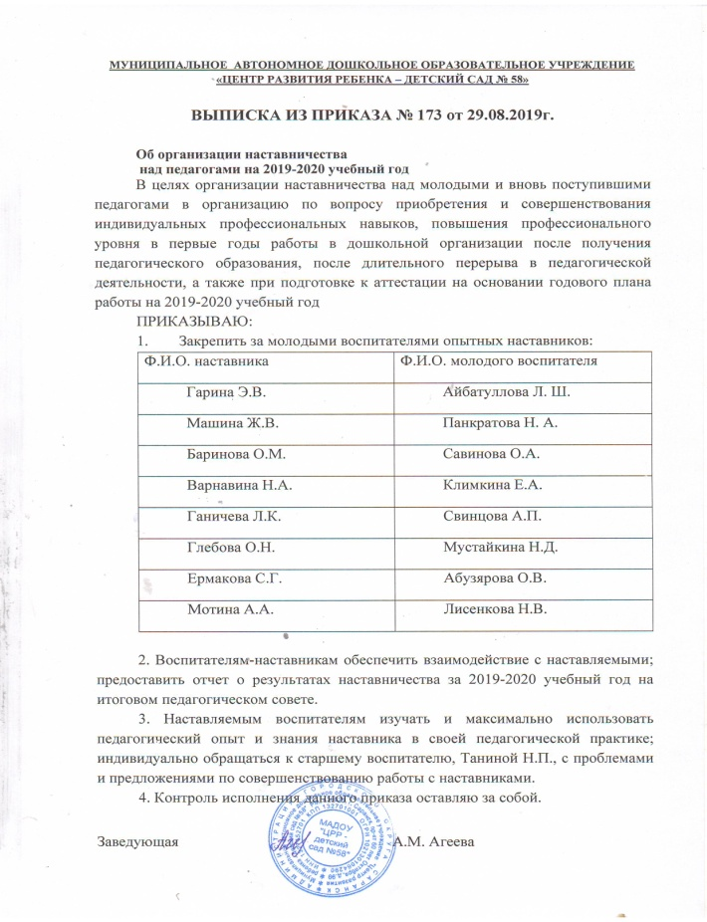
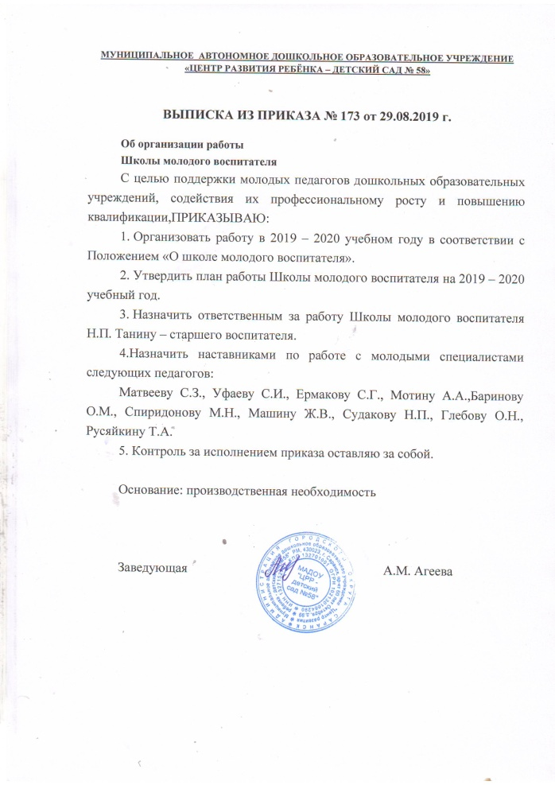
2. Наставничество

Slide 9
Наличие публикаций, включая интернет-публикации
1. Всероссийский образовательный портал «Завуч»: методические разработки «Развитие творческих способностей детей старшего дошкольного возраста методами арт-терапии»; «Интегрированная организованная образовательная деятельность по математике с использованием методики М. Монтессори».
2. Ассоциация педагогов России «Апрель»: публикации «Организация сюжетно-ролевых игр современных дошкольников»; «Формирование патриотических качеств дошкольников через народные традиции»
3. Электронный сборник «Лучшие практики Республики Мордовия»: «Формирование представлений о числе у детей старшего дошкольного возраста посредством материалов М. Монтессори»

Slide 10
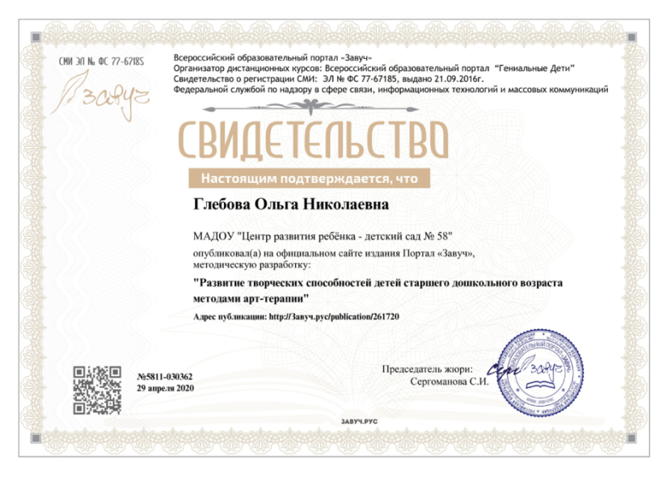
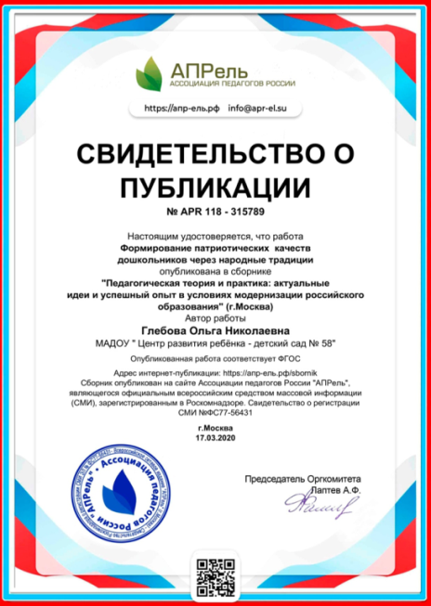
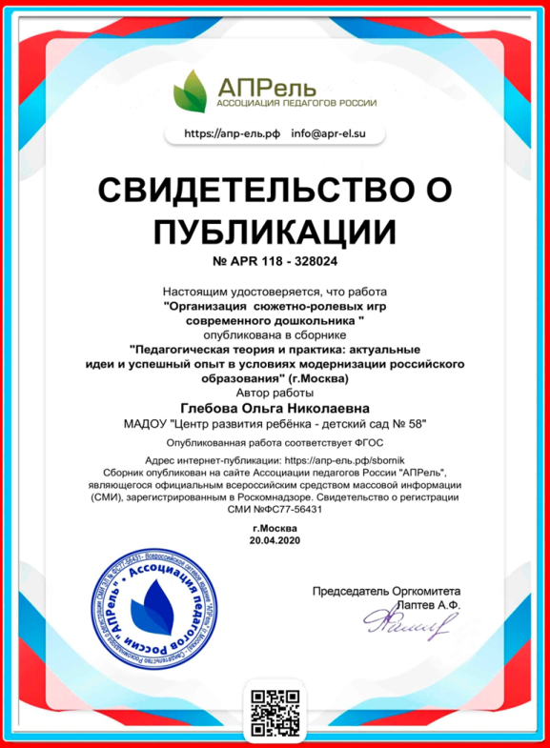
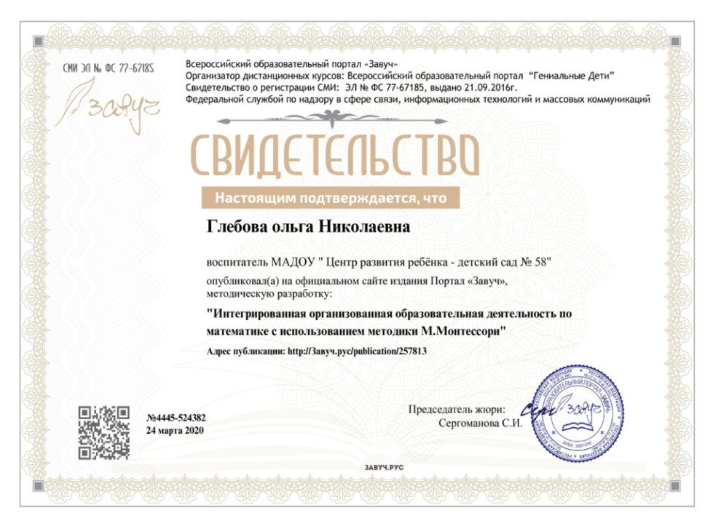
Всероссийский уровень

Slide 11
Региональный уровень

Slide 12
4. Результаты участия воспитанников в: выставках, турнирах, соревнованиях, акциях, фестивалях, конкурсах

Slide 13
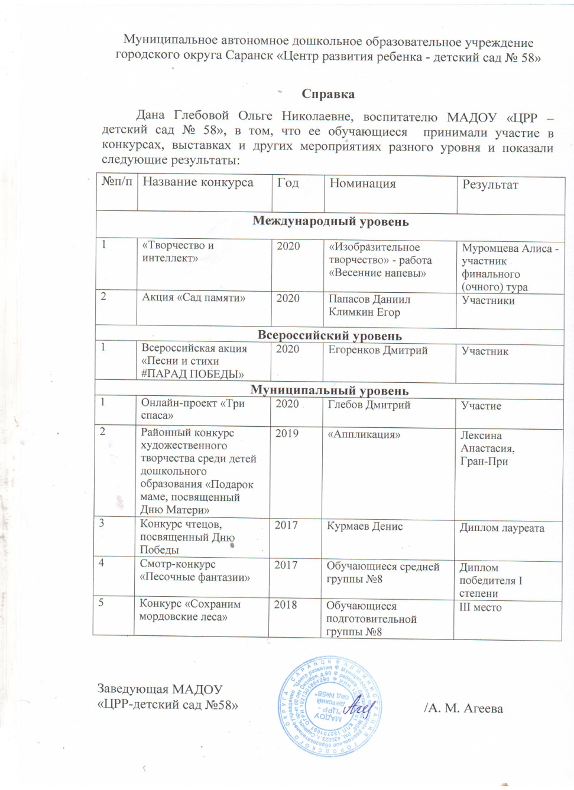

Slide 14
Международный уровень

Slide 15
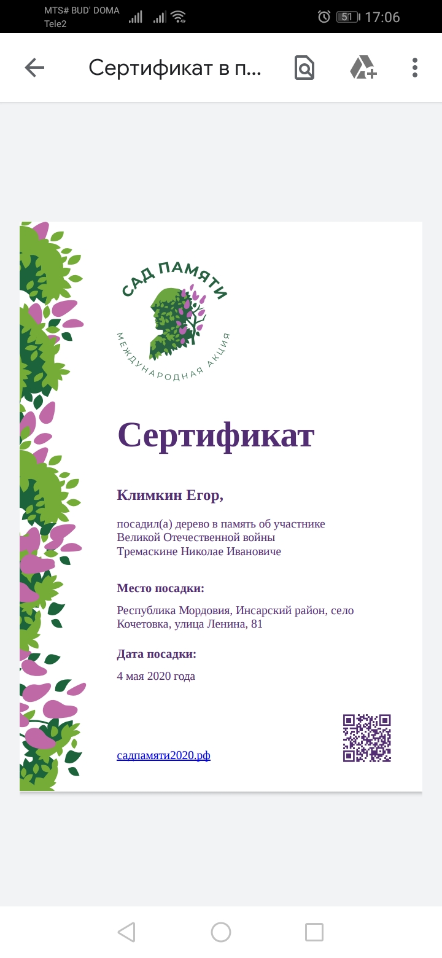
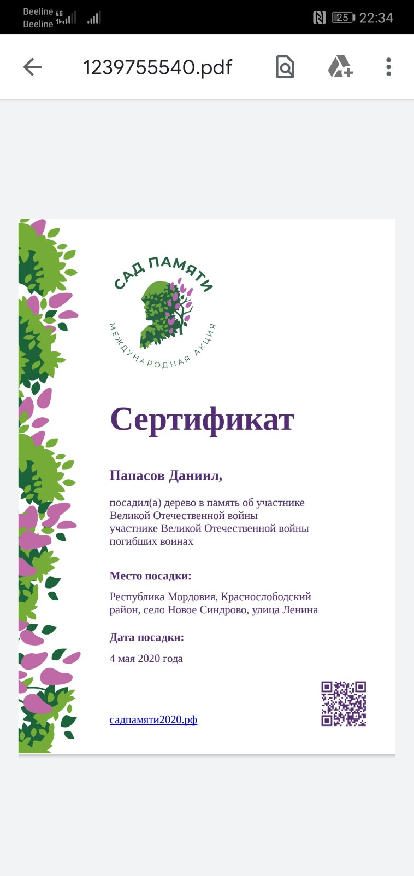

Slide 16
Всероссийский уровень

Slide 17
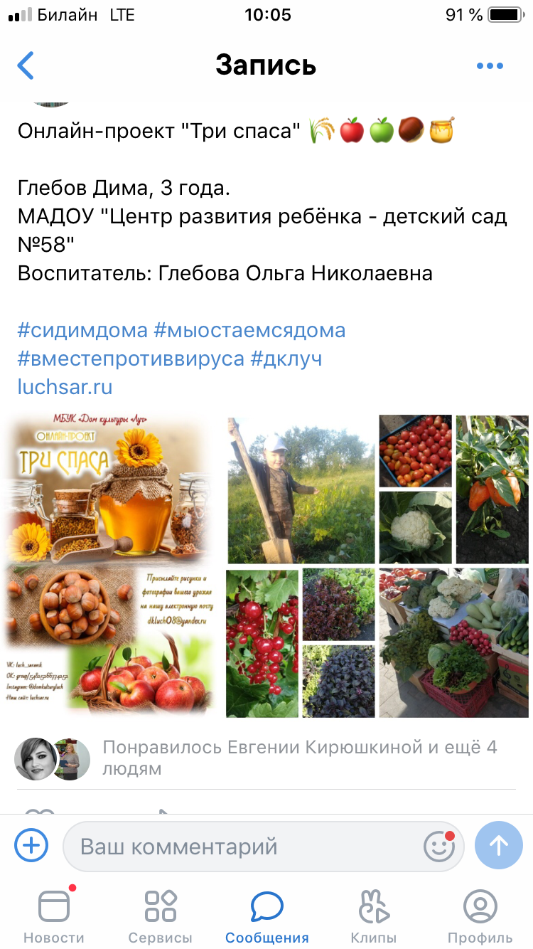
Муниципальный уровень

Slide 19
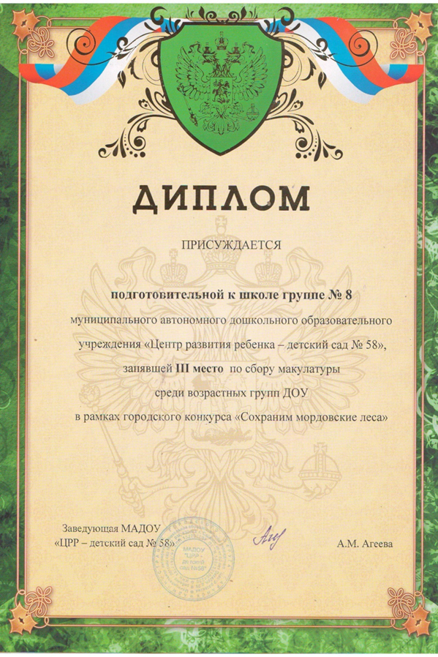

Slide 20
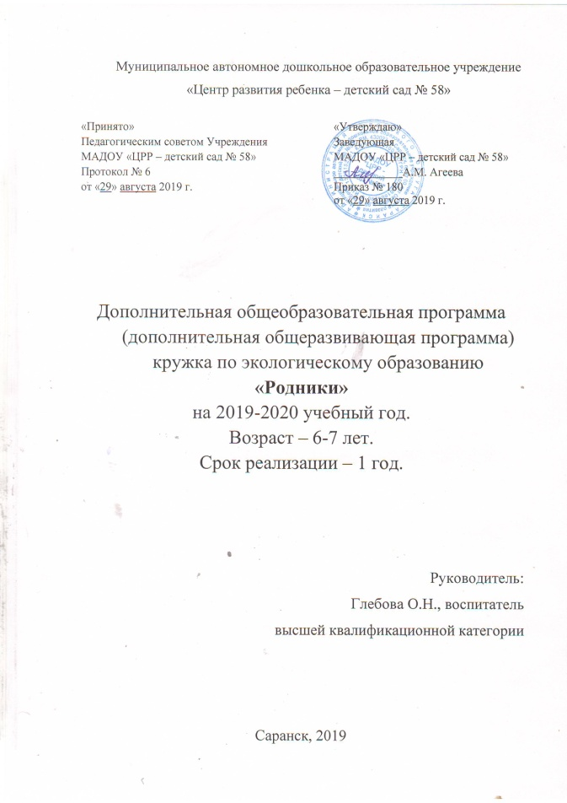
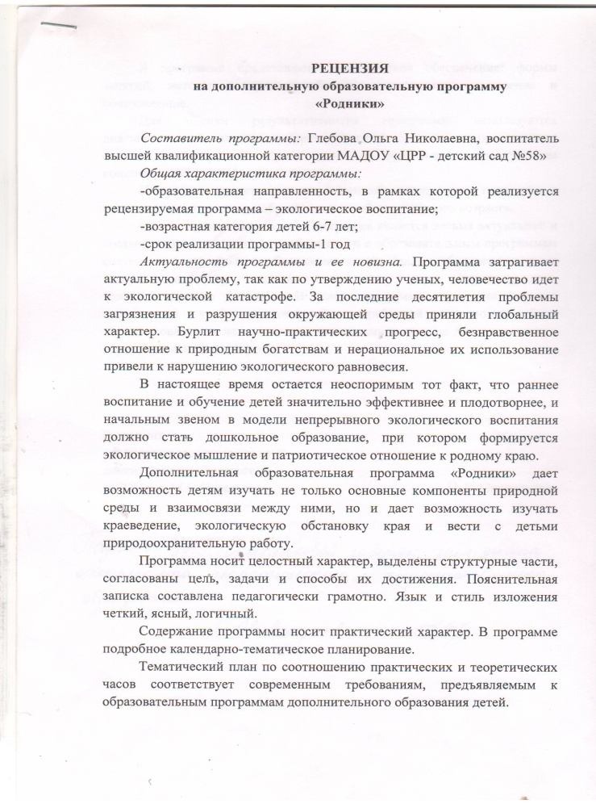
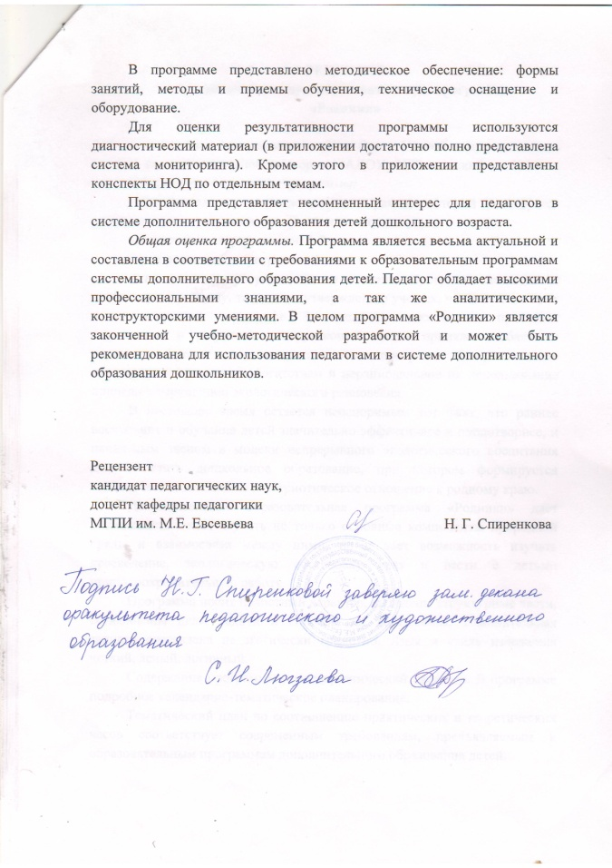
5. Наличие авторских программ, методических пособий

Slide 21
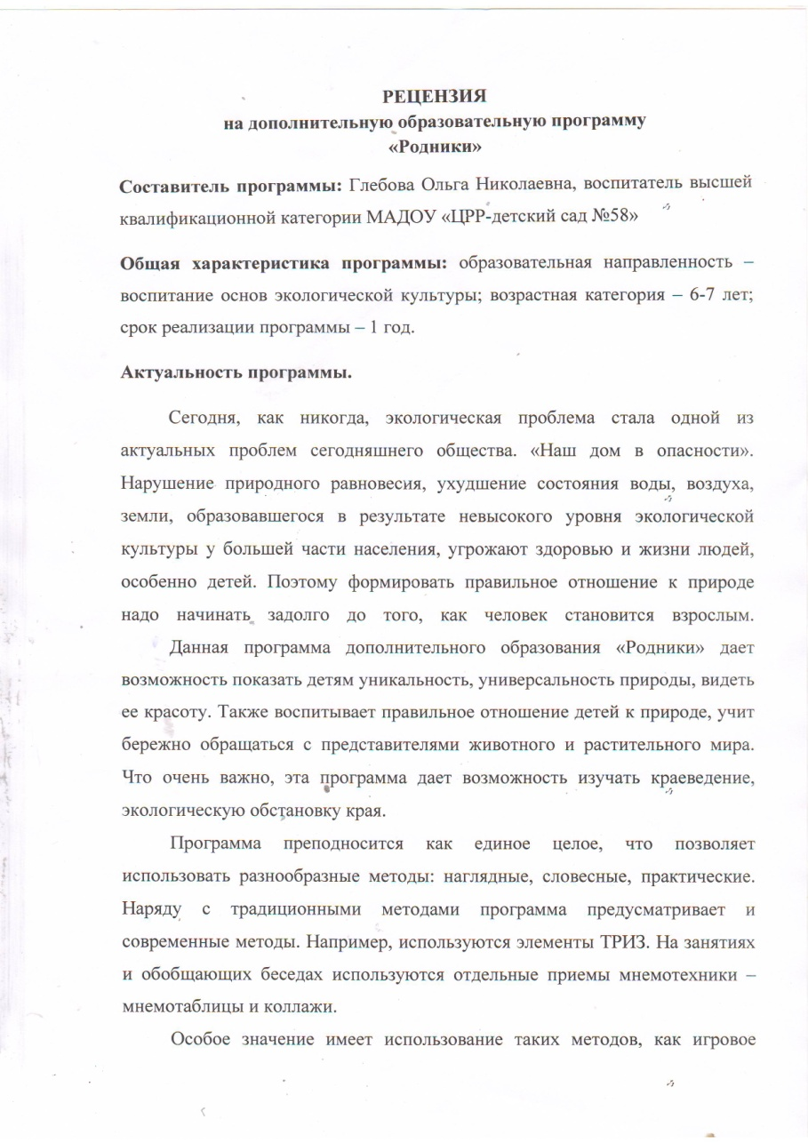
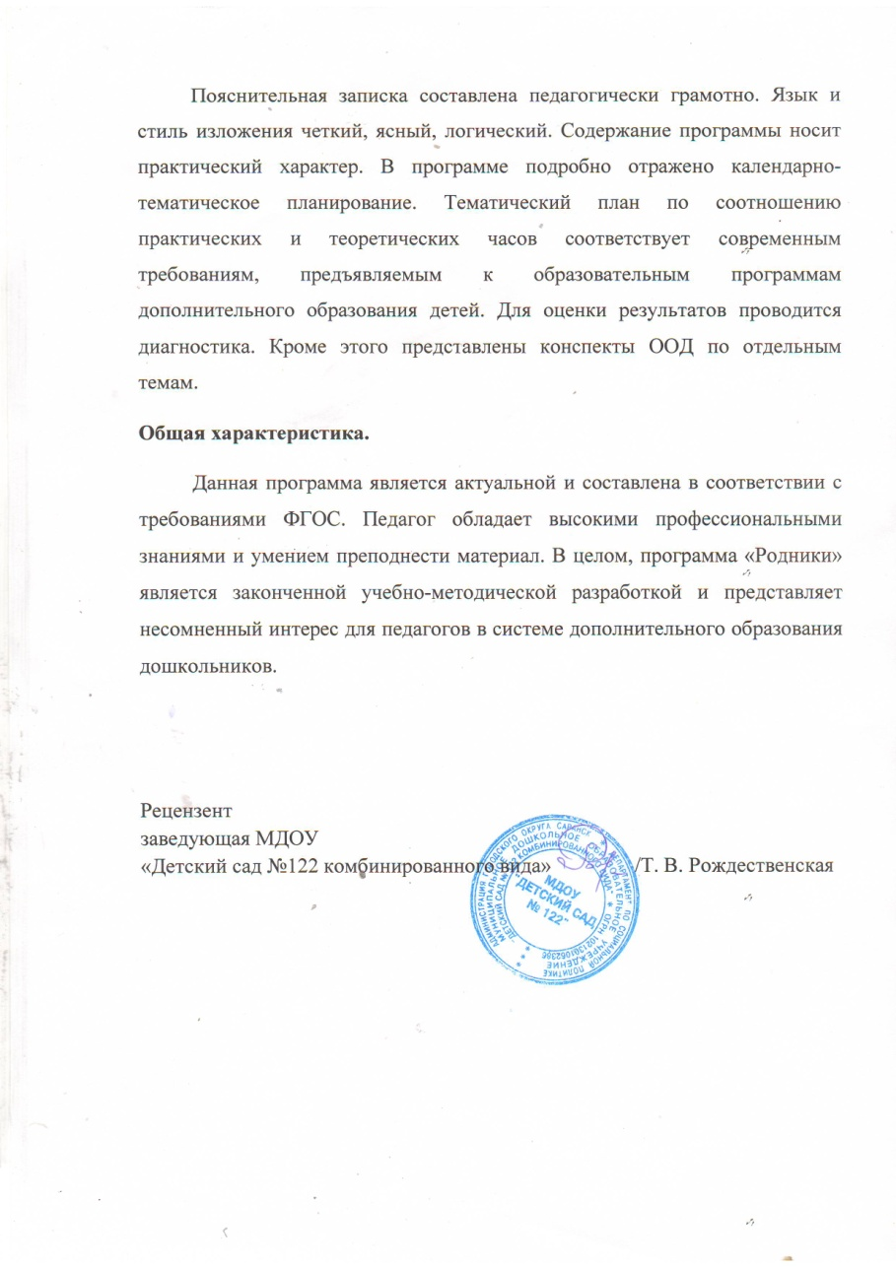

Slide 22
6. Выступления на заседаниях методических советов, научно-практических конференциях, педагогических чтениях, семинарах, секциях, форумах, радиопередачах

Slide 23
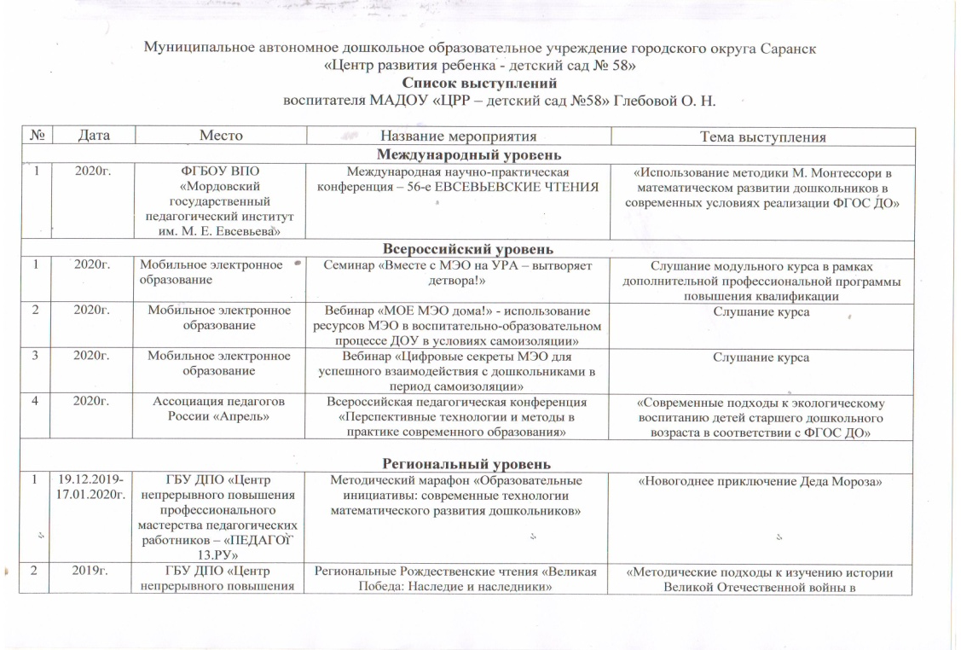
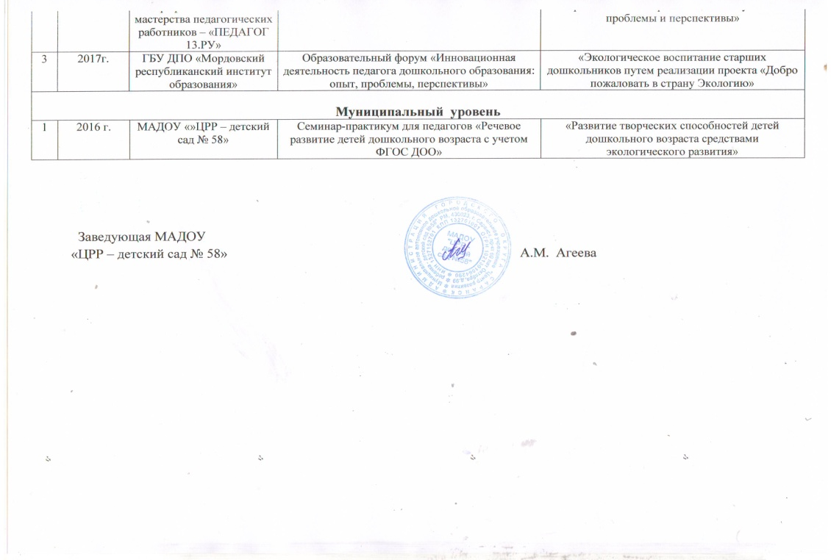

Slide 24
Международный уровень

Slide 25
Всероссийский уровень

Slide 26
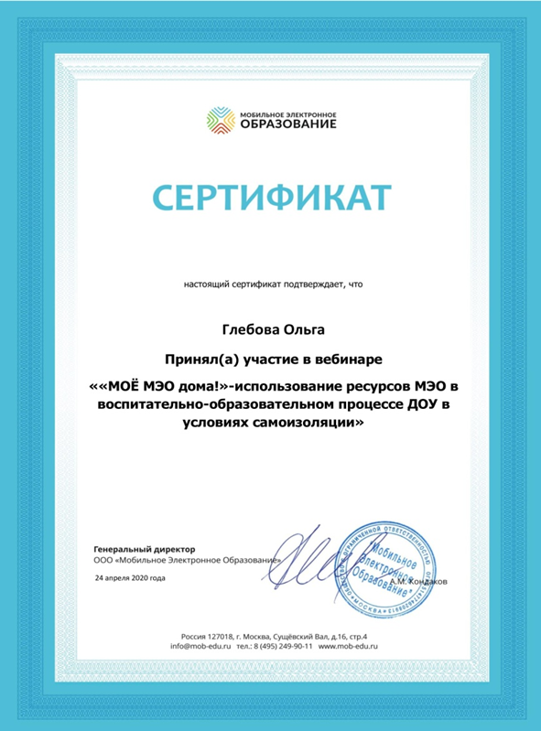
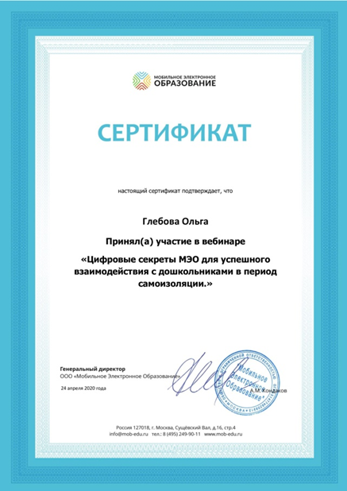
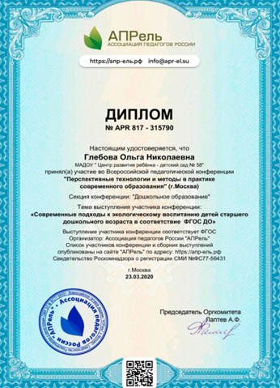

Slide 27
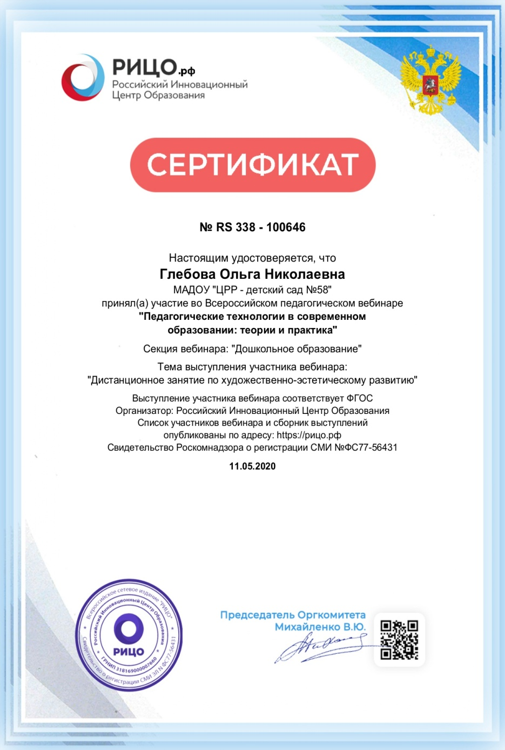
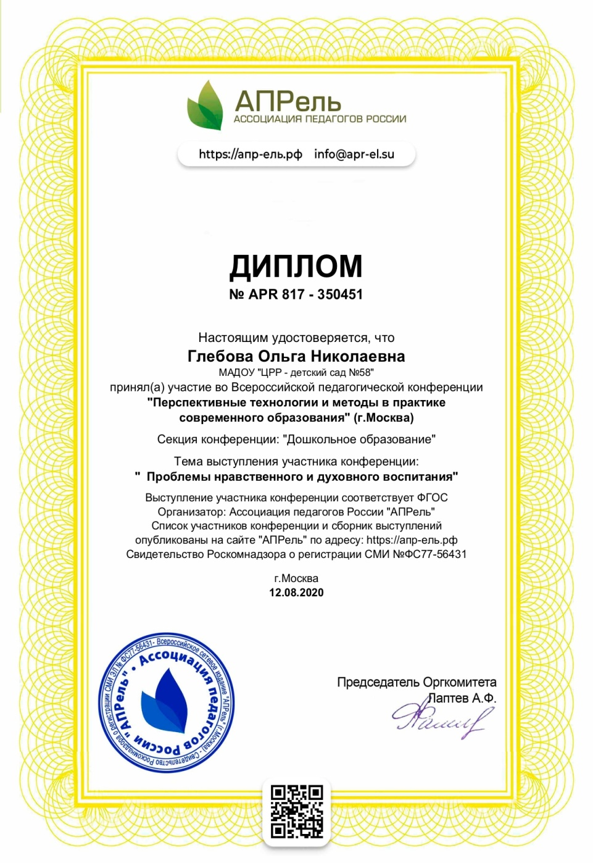

Slide 28
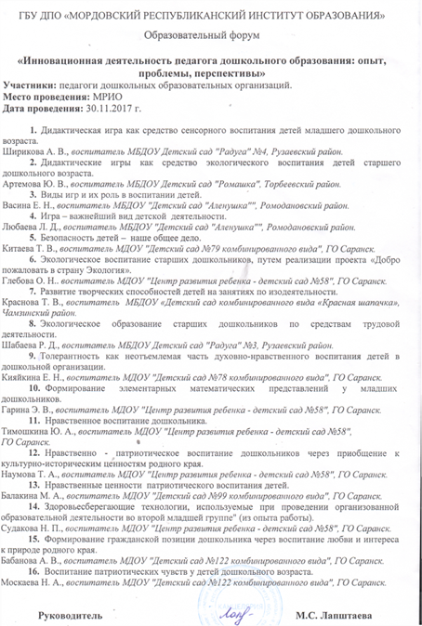
Региональный уровень

Slide 29
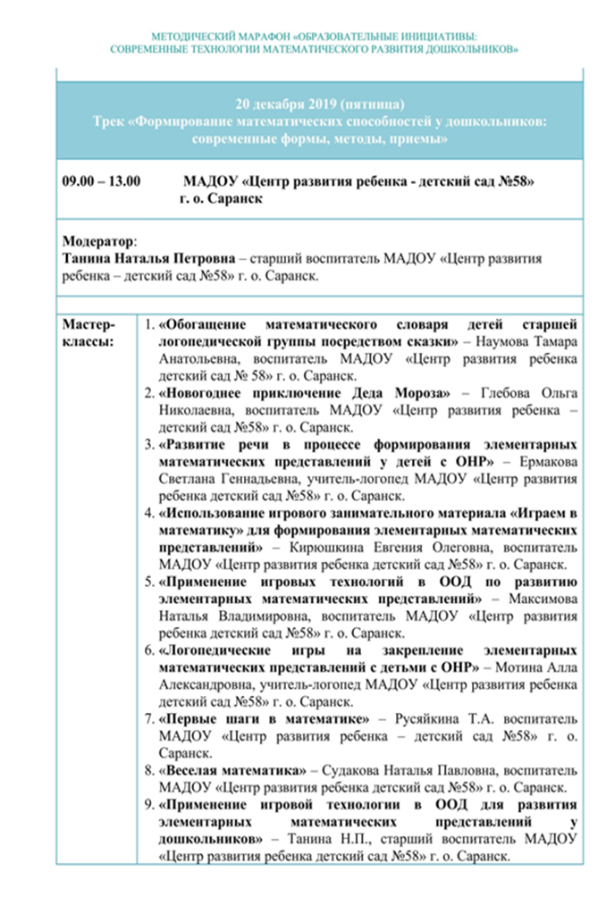
Региональный мастер-класс

Slide 30
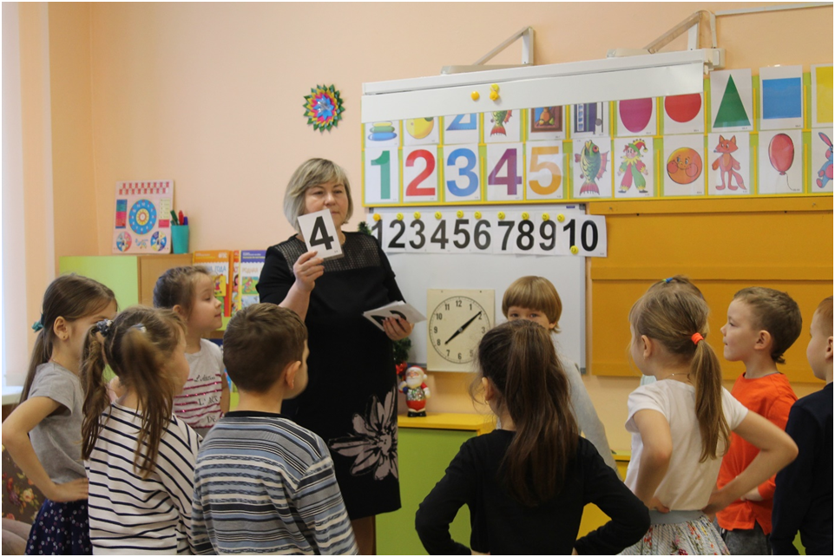
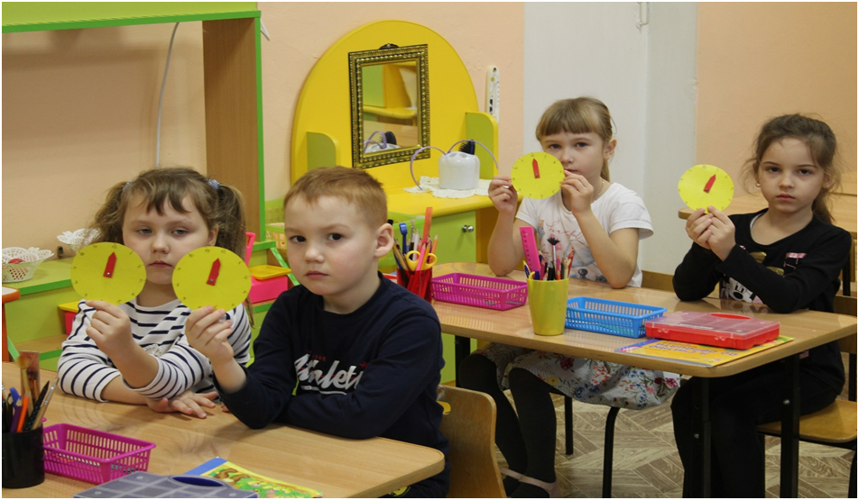
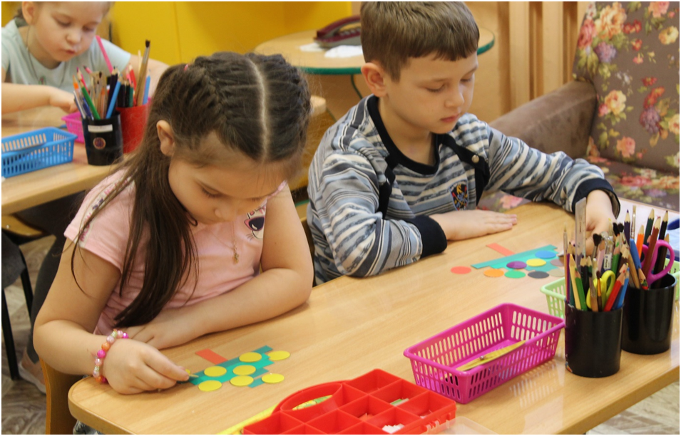

Slide 31
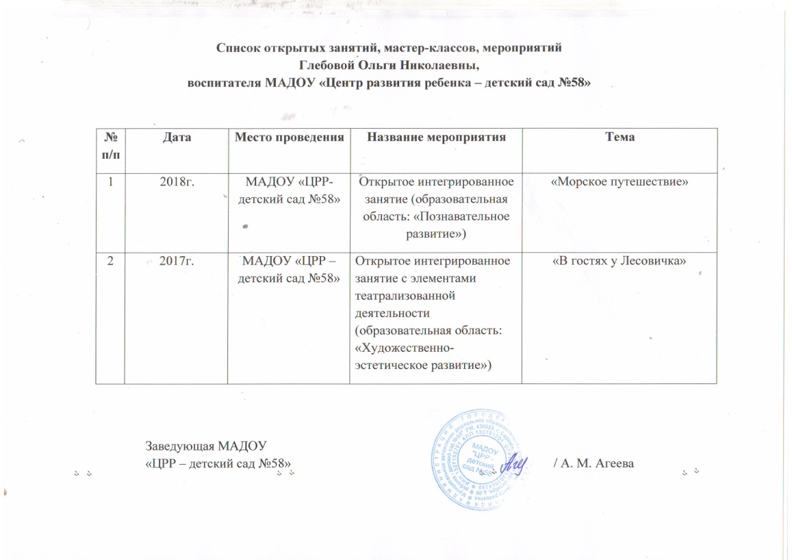
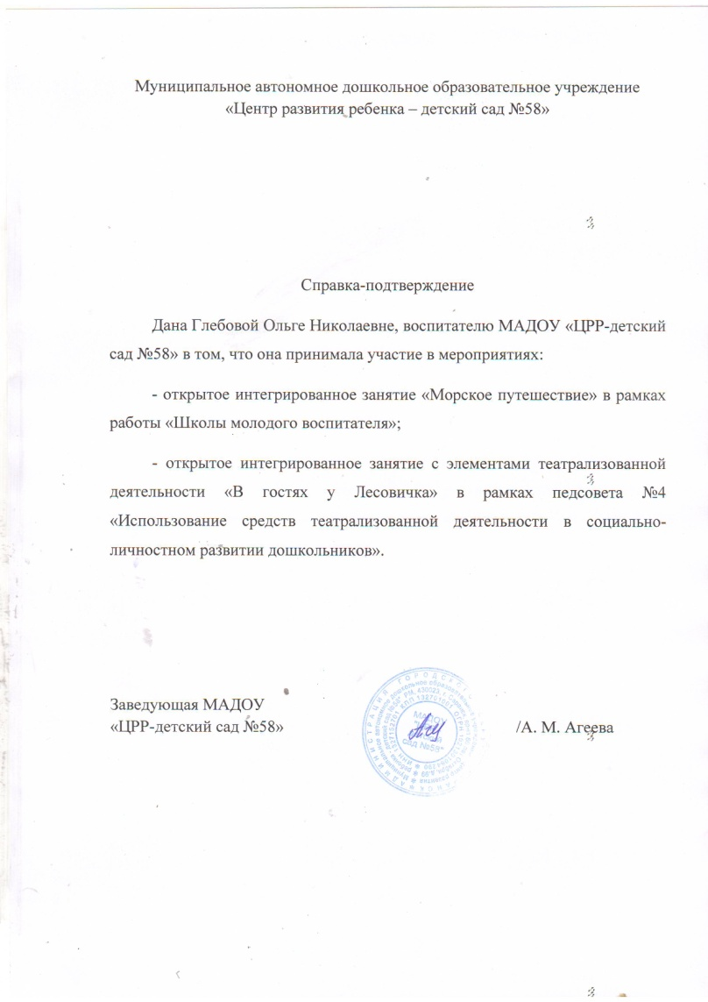
7. Проведение открытых занятий, мастер-классов, мероприятий

Slide 32
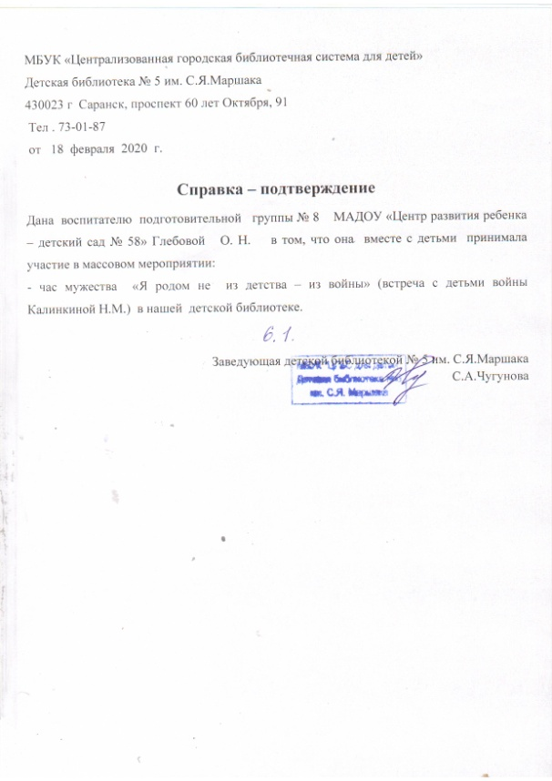
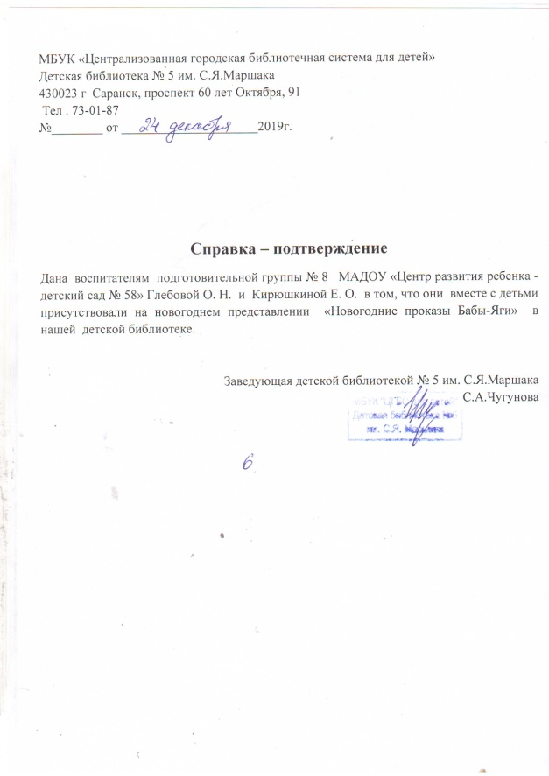
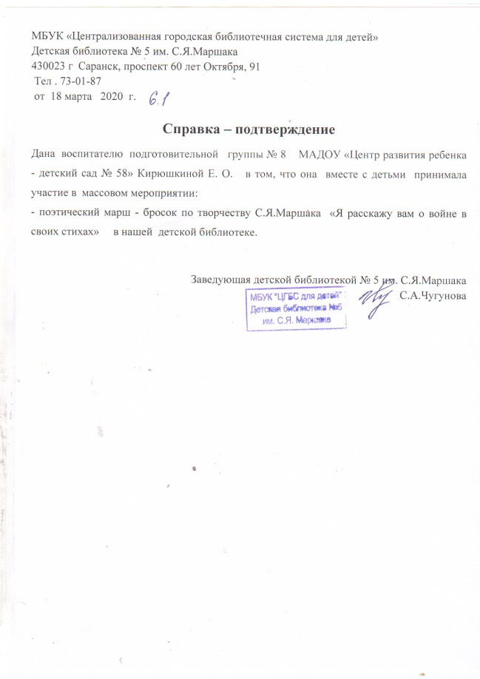

Slide 33
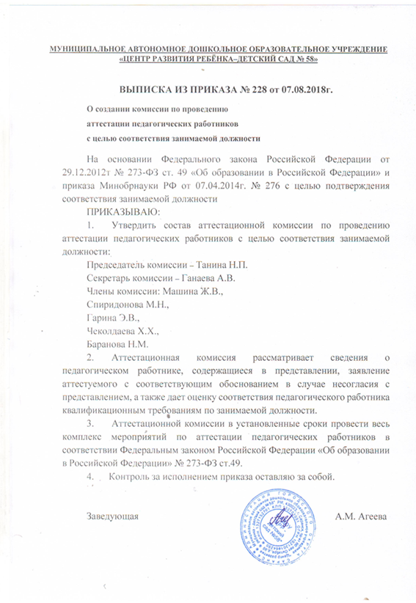
8. Экспертная деятельность

Slide 34
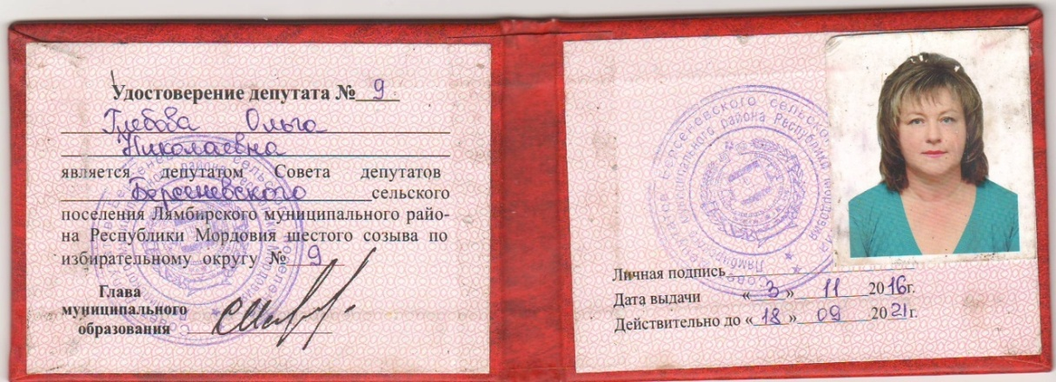
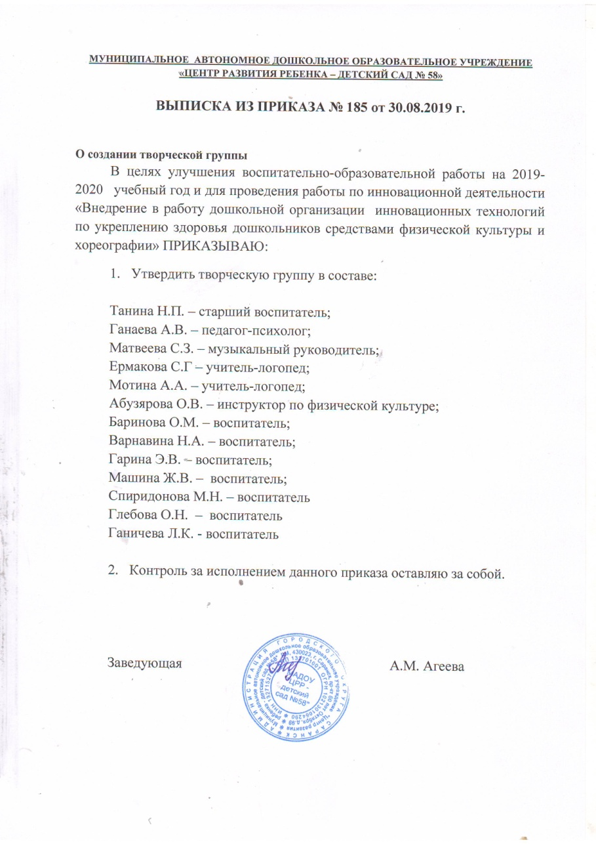
9. Общественно-педагогическая активность педагога: участие в комиссиях, педагогических сообществах, жюри конкурсов

Slide 35
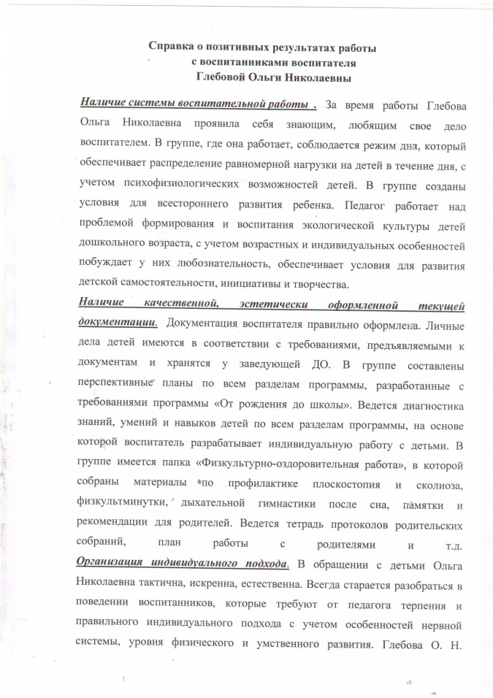
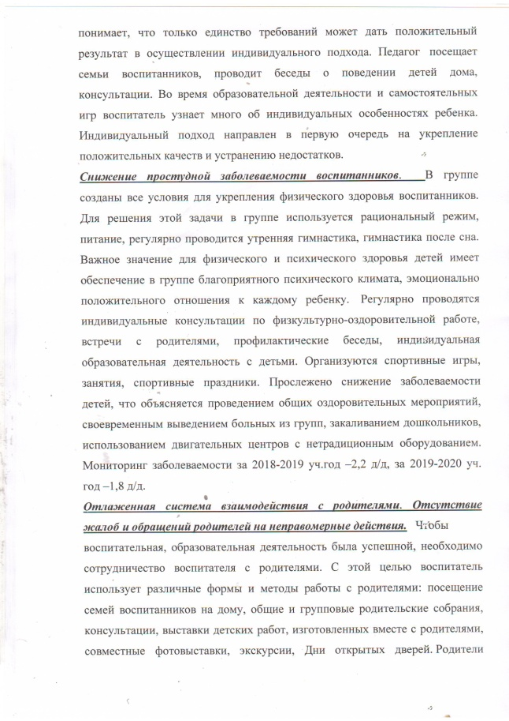
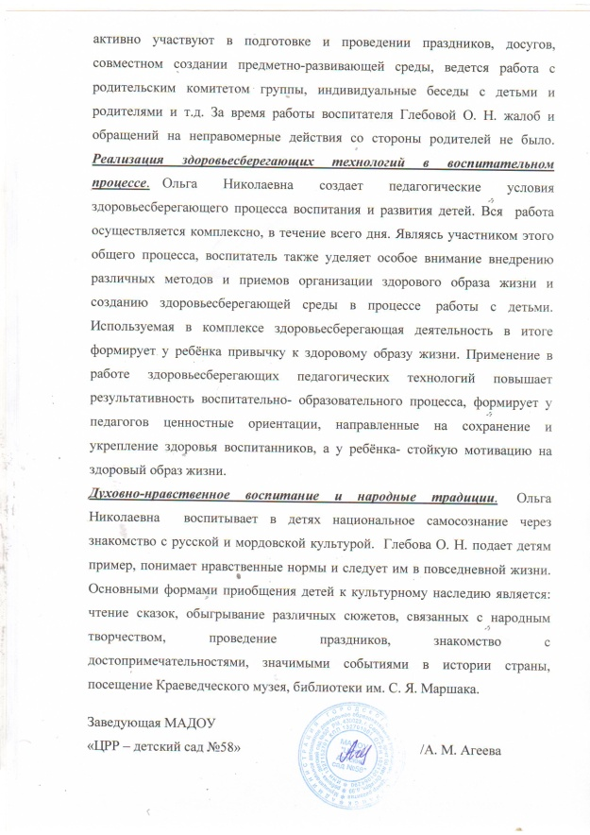
10. Позитивные результаты работы с воспитанниками

Slide 36
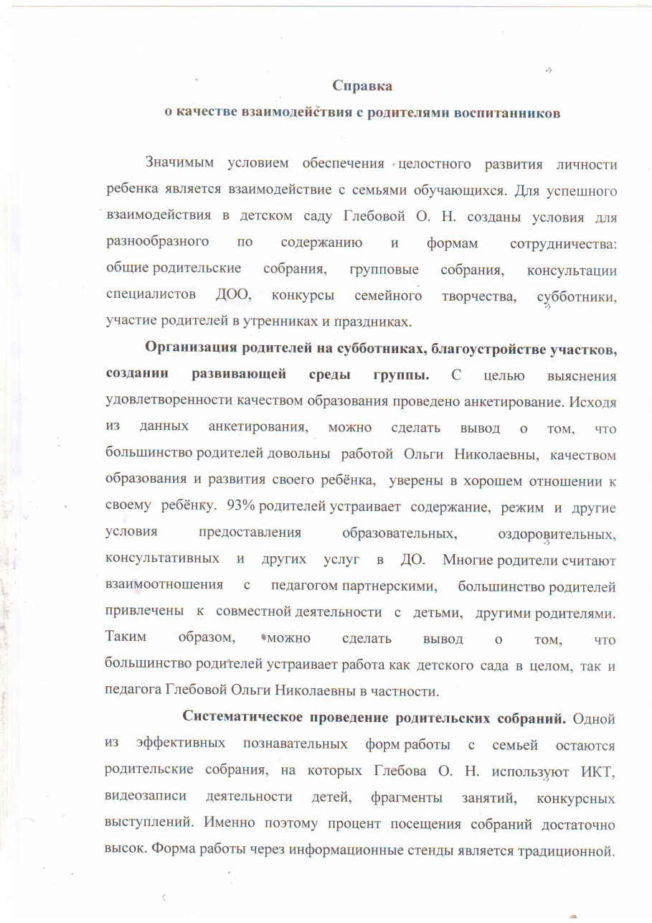
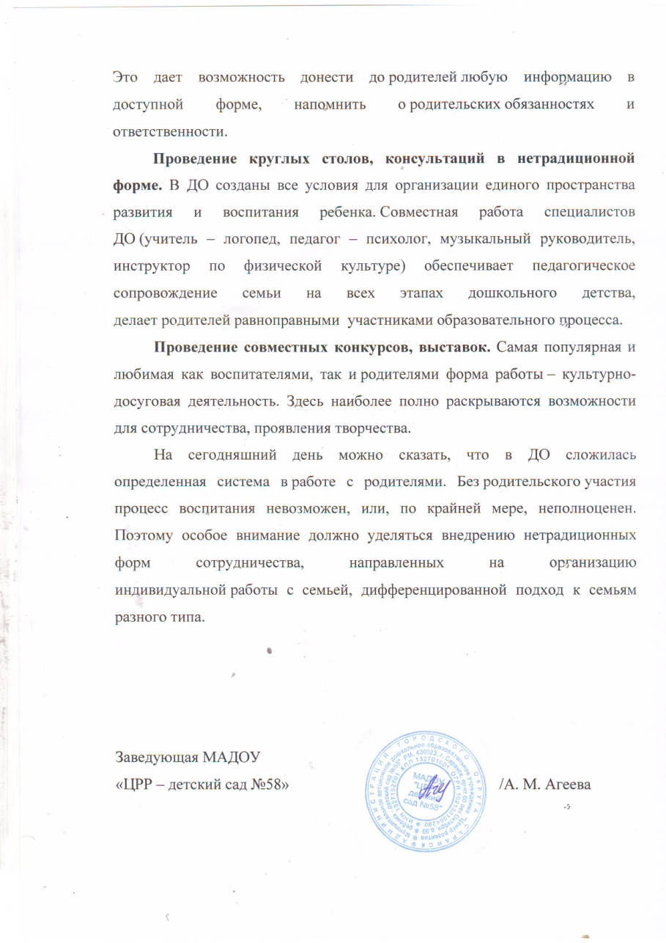
11. Качество взаимодействия с родителями

Slide 37
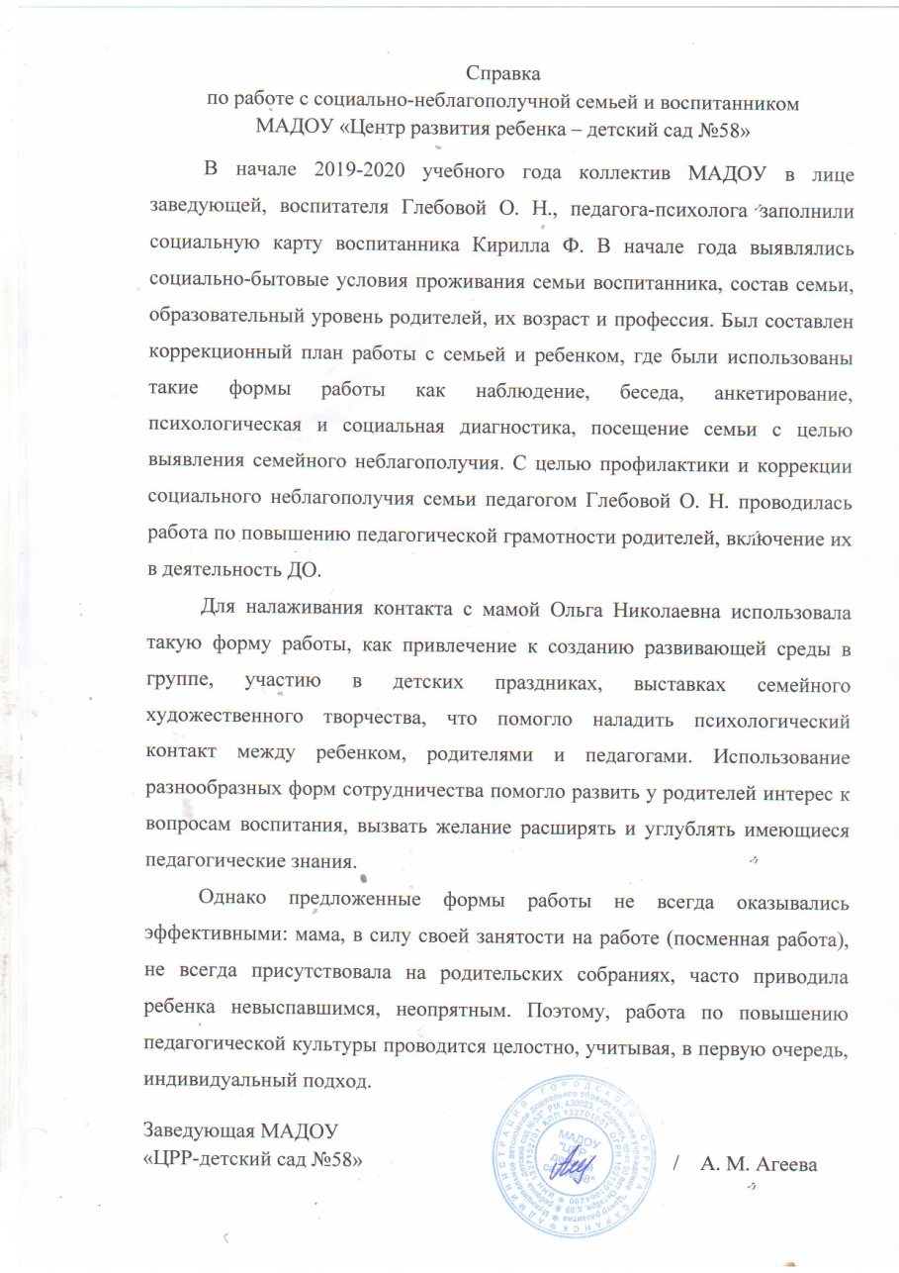
12. Работа с детьми из социально-неблагополучных семей

Slide 38
13. Участие педагога в профессиональных конкурсах
Международный уровень – 1
Региональный уровень – 1
Муниципальный уровень – 3

Slide 39
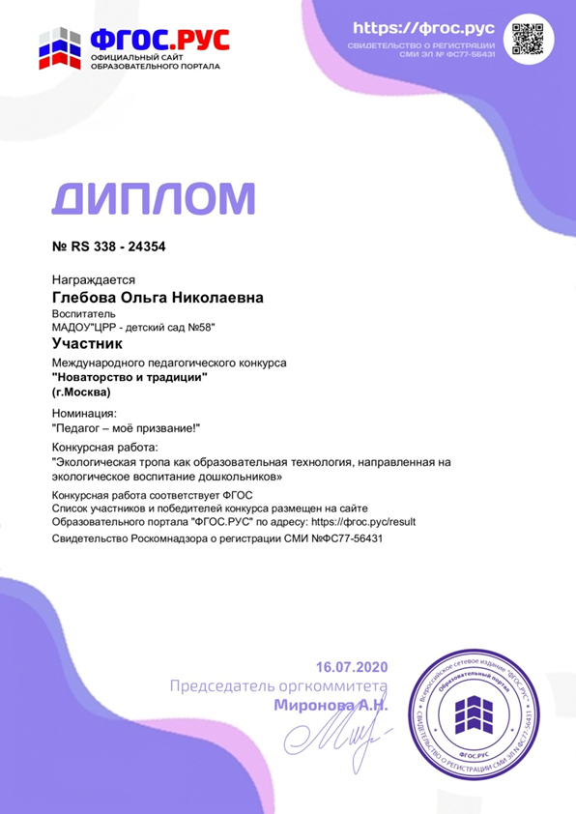
Международный уровень

Slide 40
Региональный уровень

Slide 41
Муниципальный уровень

Slide 43
14. Награды и поощрения

